Slide 1

01 微服务拆分
02 双系统并行方案
03 灰度发布
讨论项
04 Api 网关选型
05 规则引擎
卡券数据迁移？
06 最优解计算
07 前端-微应用

Slide 2
服务拆分
Web前端
1:根据使用流量划分
2:应用开发部署维护
3:网络（tcp/http）请求
Rpc ：基础功能
http：业务逻辑
引擎：规则计算匹配
优惠配置
账号中心
规则配置
Admin-api
Promotion-config-api
http
对外api
查询api
Rule-config-api
account-api
1:开发过程中遇到大量的多表查询，再拆分
core
引擎
rpc
Admin
core
Promotion
Api-core
Rule-Api
core
account
core
规则匹配
最优解

Slide 3
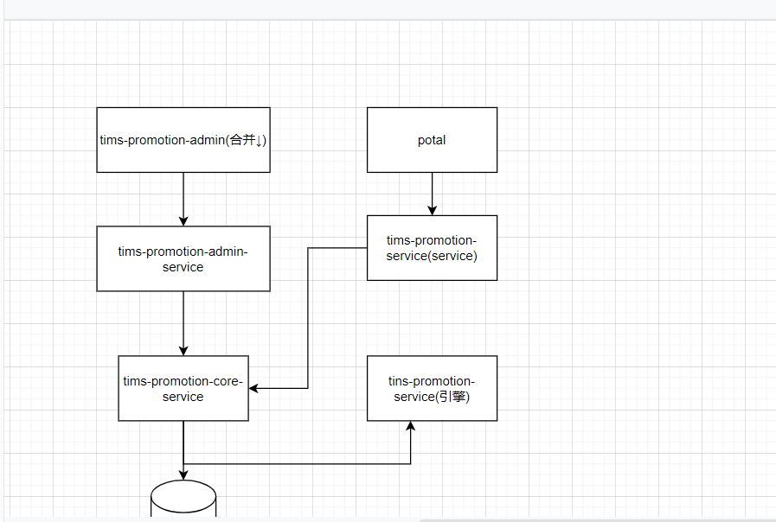
服务拆分

Slide 4
服务拆分
http
配置管理api
rpc
后台服务
餐厅管理人员
oc
http
api
rpc
规则计算
最优解
cms
pos
http
优惠查询列表
rpc
后台查询
小程序

Slide 5
双系统并行方案
1:性能测试
2:流量切分
3:容灾
部分流量
old promotion
pos
OC
小程序
new
promotion

Slide 6
灰度-指定请求参数，实现全链路灰度
标签路由
灰度发布
全链路流控
容灾路由
X-mse-tag:gray
A
B
应用A
应用B
小程序
Env=gray
流量染色：添加灰度标识
1:前端请求
2:网关根据餐厅编号
api.demo.com
gray
gray
oc
Ingress-apisix
X-mse-tag:gray
应用A
应用B
按照 Header、Cookie、Params、域名等多种方式进行路由
pos
pro
pro

Slide 7
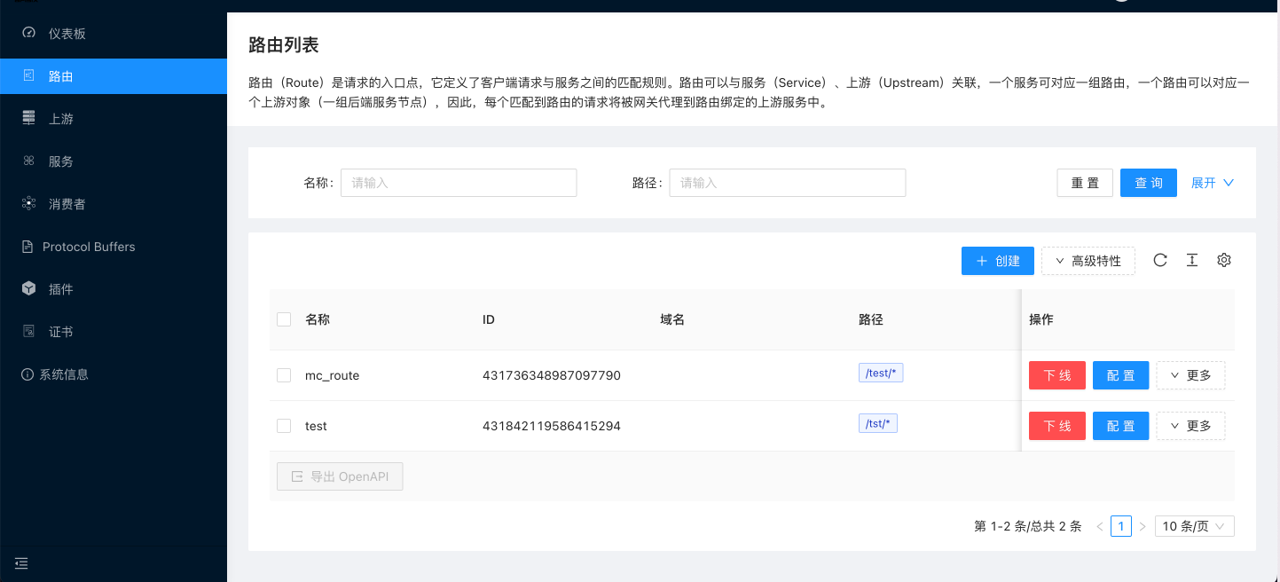
Apisix 网关
Apache APISIX 是一个动态、实时、高性能的云原生 API 网关，提供了负载均衡、动态上游、灰度发布、服务熔断、身份认证、可观测性等丰富的流量管理功能。
适用于超大规模、复杂的业务系统
Apache APISIX 作为云原生架构的开源 API 网关，可以为海量 API 和微服务提供安全可靠的动态、高性能、可扩展的管理平台。
Apache APISIX 基于 NGINX 与 etcd，相较于传统的 API 网关，它提供了动态路由、插件热加载等诸多能力
APISIX单核心 QPS 1.5 万基于 Nginx 的网络层，其，延迟低于 0.7 毫秒
支持 Prometheus、SkyWalking 动态追踪、流量复制、故障注入等功能

Slide 8
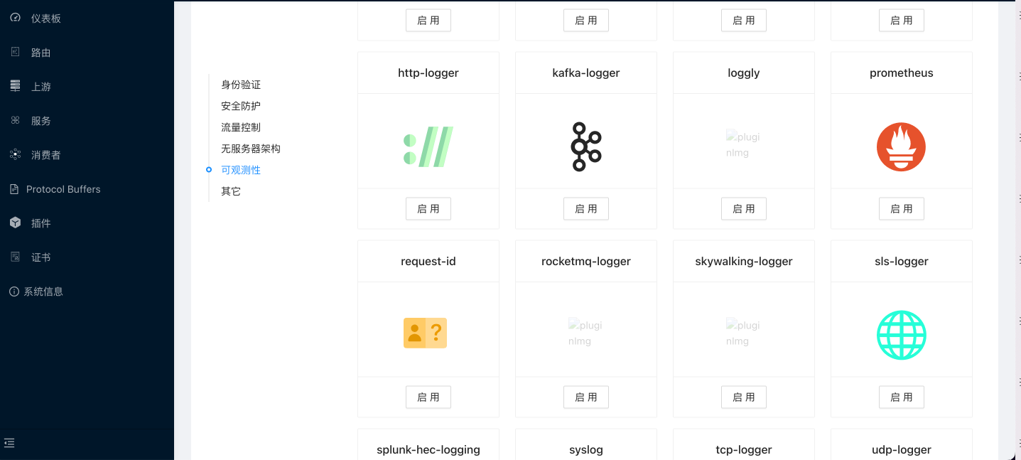
Apisix 网关

Slide 9
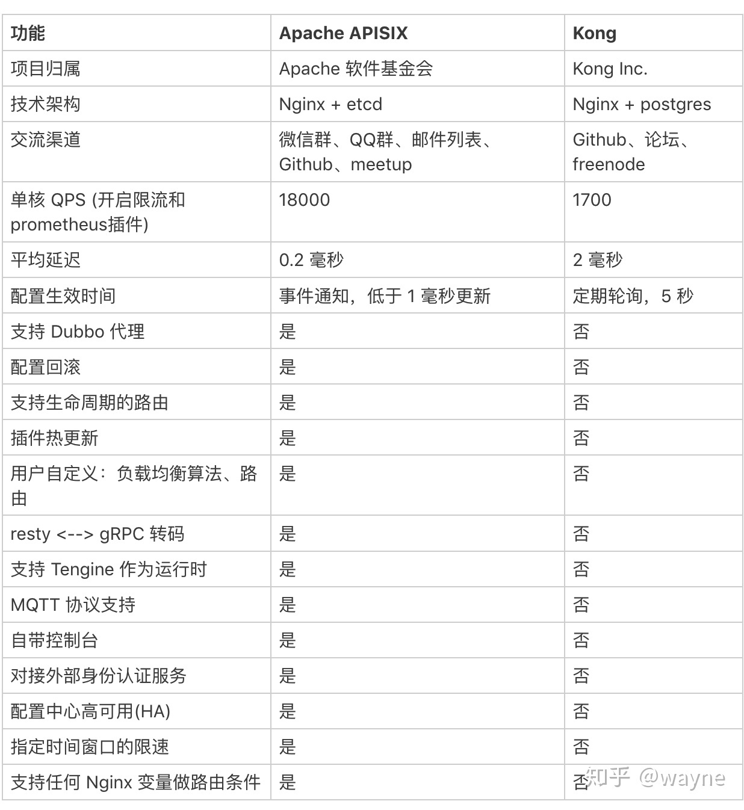
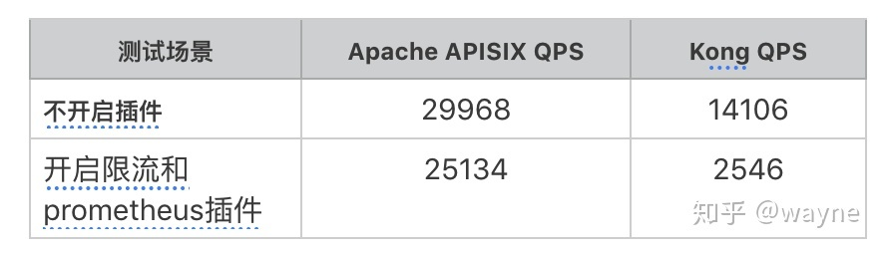
Apisix 网关
压测场景 1：只开启一个 worker
Apache APISIX 在不开启插件，只做反向代理的情况下，是 Kong QPS 的 2 倍；在开启限流和prometheus这两个插件后，性能是 Kong 的 10 倍。
Apache APISIX 的路由复杂度是 O(k)，只和 uri 的长度有关，和路由数量无关；kong 的路由时间复杂度是 O(n)，随着路由数量线性增长。
Apache APISIX 的 IP 匹配时间复杂度是 O(1)，不会随着大量 IP 判断而导致 CPU 资源跑满。
Apache APISIX 的路由匹配，接受 Nginx 的所有变量作为条件，并且支持自定义函数；其他网关都是内置的几个条件。
Apache APISIX 使用 etcd 作为配置中心，没有单点，任意宕掉一台机器，网关集群还能正常运行。其他基于关系型数据库的网关都会有单点问题。
Apache APISIX 的配置下发只要 1 毫秒就能达到所有网关节点，使用的是 etcd 的 watch；其他网关是定期轮询数据库，一般需要 5 秒才能获取到最新配置。
Apache APISIX 的插件都经过精心调优，在高压力下依然保持毫秒级别延迟。
Apache APISIX 独有的插件编排和低代码功能，可以大大降低二次开发的门槛

Slide 10
促销计算流程
适用渠道
web规则设计器
规则存储
POS
规则构建
规则引擎服务端
微信
订单数据
仿真测试
主档
支付宝
http
卡券
规则执行引擎
知识包
订单拆解
http
规则加载
决策流
美团
菜单
版本检查
规则执行
执行
决策集
抖音
....
.....
业务端CMS配置

Slide 11
促销最优解流程
适用渠道
POS
微信
决策树并行计算
促销优惠1
支付宝
餐厅优惠
促销组合列表
汇总结果
促销类别
促销优惠2
汇总
http
http
最优解
美团
促销组别
促销优惠3
第三方平台优惠
排序
商品属性
促销优惠4
抖音
....
.....

Slide 12
最优解算法
A,B,C,D,E五个规则
A | B | C | D | E
A | B | C | D | E
A | B | C | D | E
A,B互斥，B,C互斥
C,D互斥，A,E互斥
A | C
B
C
A | C
B | D | E
C | E
A | D
D | E
C | E
D | E
互斥表
A
1 | A | B
2 | A | E
3 | B | C
4 | C | D
A | B | C | D | E
A | B | C | D | E
A
B
A | C
B | D
C
A | D
D

Slide 13
构造邻接矩阵
A,B,C,D,E五个规则
 | A(10) | B(20) | C(30) | D(40) | E(50)
A | 0 | 0 | 1 | 1 | 0
B | 0 | 0 | 0 | 1 | 1
C | 1 | 0 | 0 | 0 | 1
D | 1 | 1 | 0 | 0 | 1
E | 0 | 1 | 1 | 1 | 0
1：A顶点的第一个邻接顶点是C,
2：C的第一个邻接顶点是E
3：A的第二个邻接点是D
4：D的邻接点是E
5：B的第一个邻接顶点是D
6：B的第二个邻接顶点是E
A,B互斥，B,C互斥
C,D互斥，A,E互斥
互斥表
1 | A | B
2 | A | E
3 | B | C
4 | C | D
A
D
B
C
E

Slide 14
构造邻接表
 | data | *first
1 | A
2 | B
3 | C
4 | D
5 | E
C
D | ^
A
D
D
E | ^
B
E | ^
C
E
E | ^

Slide 15
微应用-面向大型系统的微前端解决方案
Framework common Header
后台比较分散，体验差别大，因为要频繁跳转导致操作效率低，希望能统一收口的一个系统内
单页面应用非常庞大，多人协作成本高，开发/构建时间长，依赖升级回归成本高
系统有二方/三方接入的需求
Main-applcation
Sub-application A
Framework
common
Siderbar
Main-application
Route
Sub-application A bundle
Sub-application A bundle
Sub-application A
Vue App
Sub-application A
React App
Framework common Footer

